Slide 1

UBND PHƯỜNG HƯNG ĐẠO
TRƯỜNG TIỂU HỌC ĐA PHÚC
Môn : Tiếng Việt
Bài 43: au âu êu (Tiết 2)
Giáo viên thực hiện:Bùi Thị Hà Mai

Slide 2



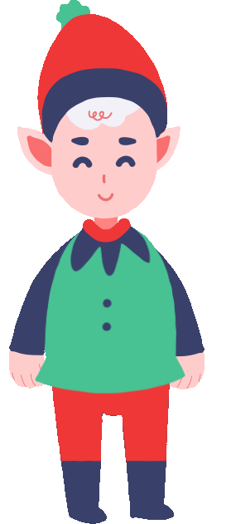

Slide 3
Viết vở
au au
âu âu
êu êu

Slide 4
cΪ Ǉrâu

Slide 5
cΪ Ǉrâu

Slide 6
εú Ιğu

Slide 7
εú Ιğu

Slide 8
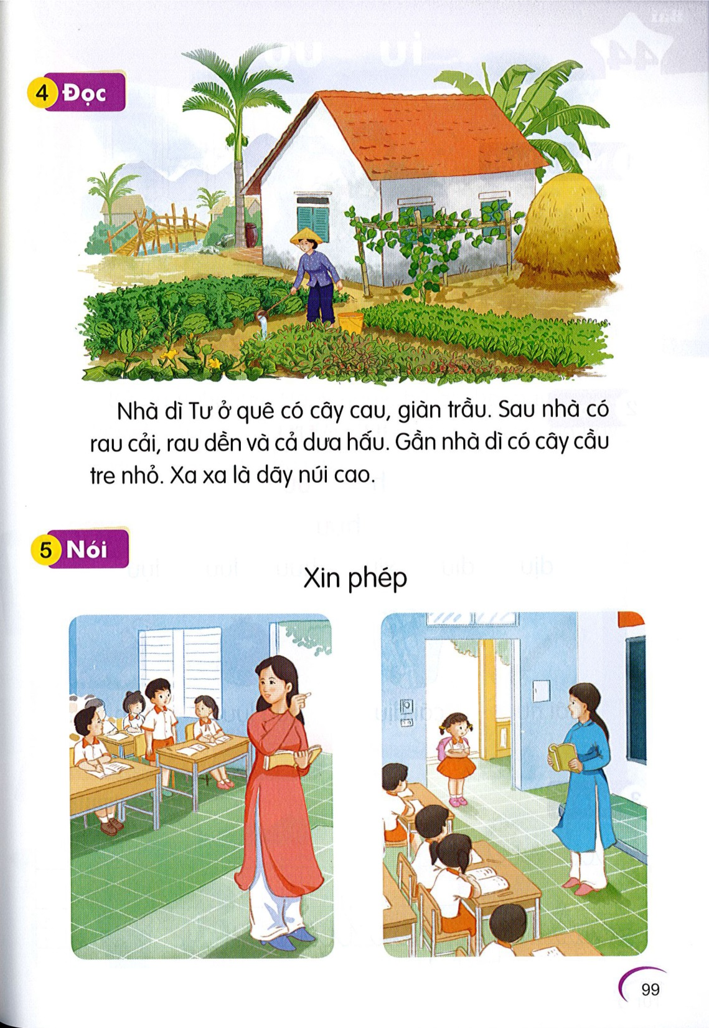

Đọc
4
1
2
Nhà dì Tư ở quê có cây cau, giàn trầu. Sau nhà có rau cải, rau dền và cả dưa hấu. Gần nhà dì có cây cầu tre nhỏ. Xa xa là dãy núi cao.
3
4

Slide 9
cau
trầu
sau
rau
hấu
cầu

Slide 10
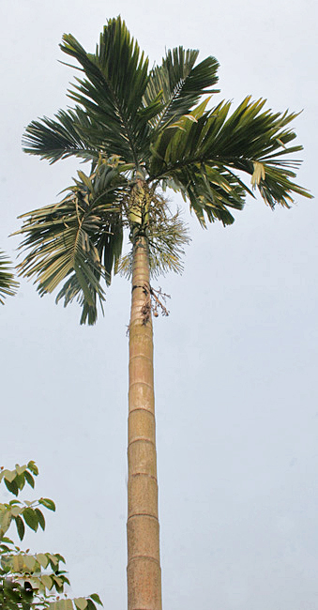
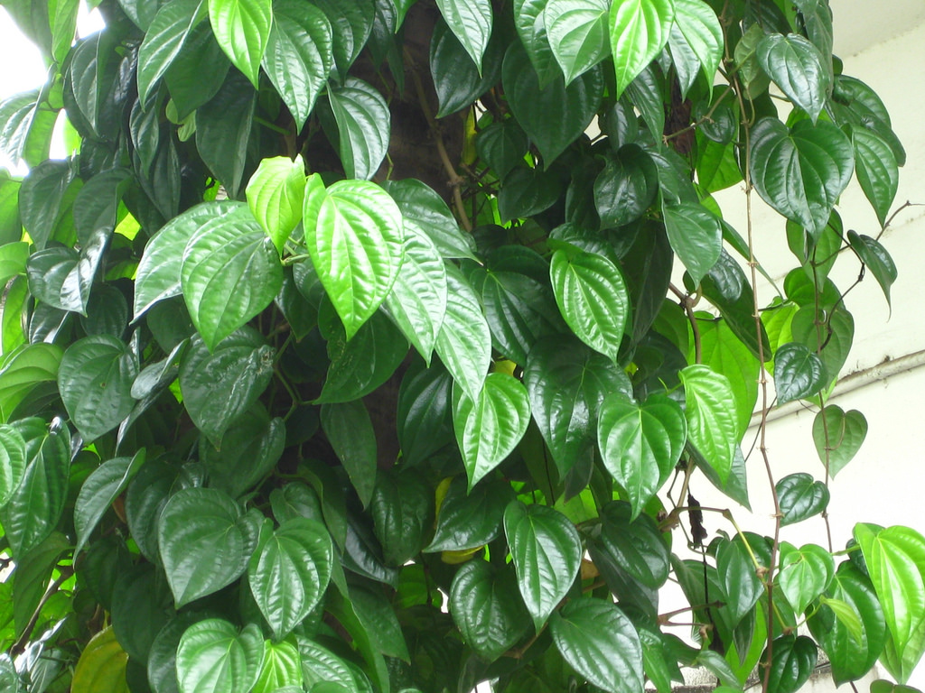
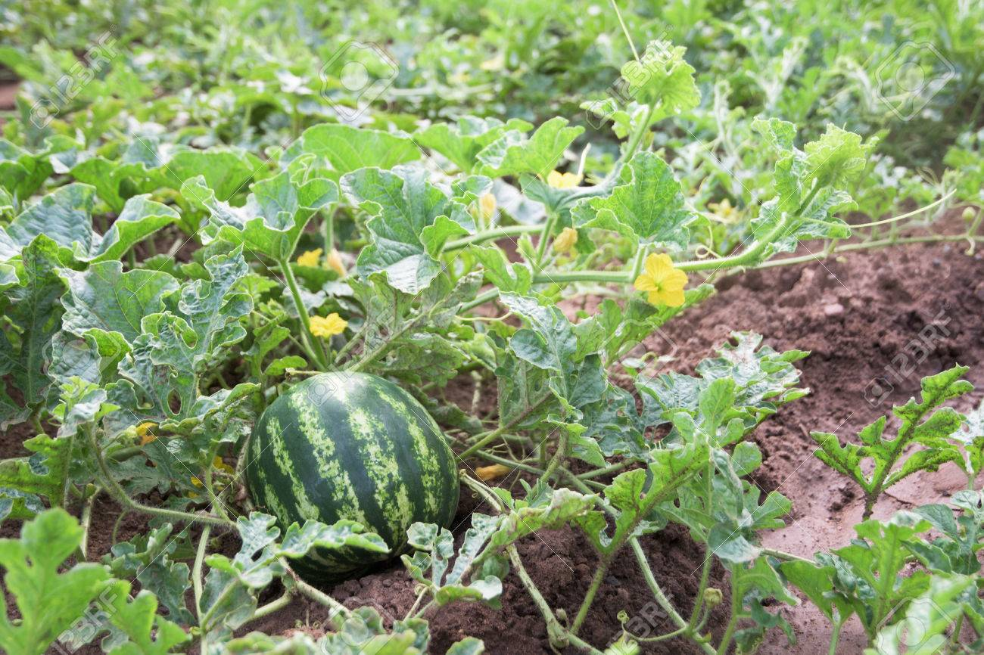
cau
trầu
dưa hấu

Slide 11
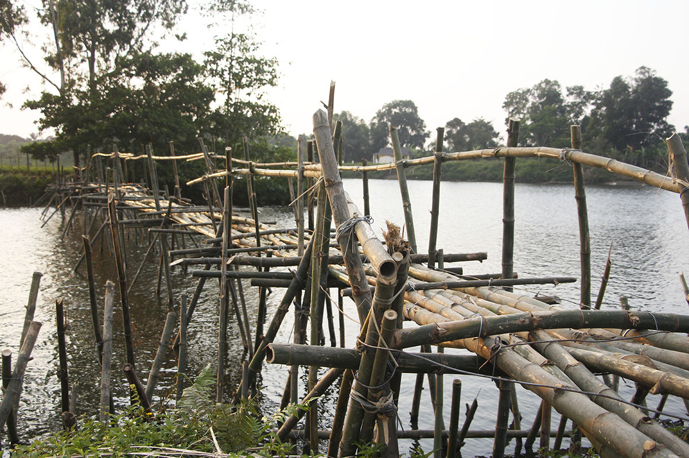
cầu
tre

Slide 12
Nhà dì Tư ở quê có cây cau, giàn trầu. Sau nhà có rau cải, rau dền và cả dưa hấu. Gần nhà dì có cây cầu tre nhỏ. Xa xa là dãy núi cao.
Nhà dì Tư ở đâu?
Nhà dì Tư có cây gì?
Sau nhà dì có những loài cây nào?
Gần nhà dì có cái gì?
Xa xa có gì?

Slide 13

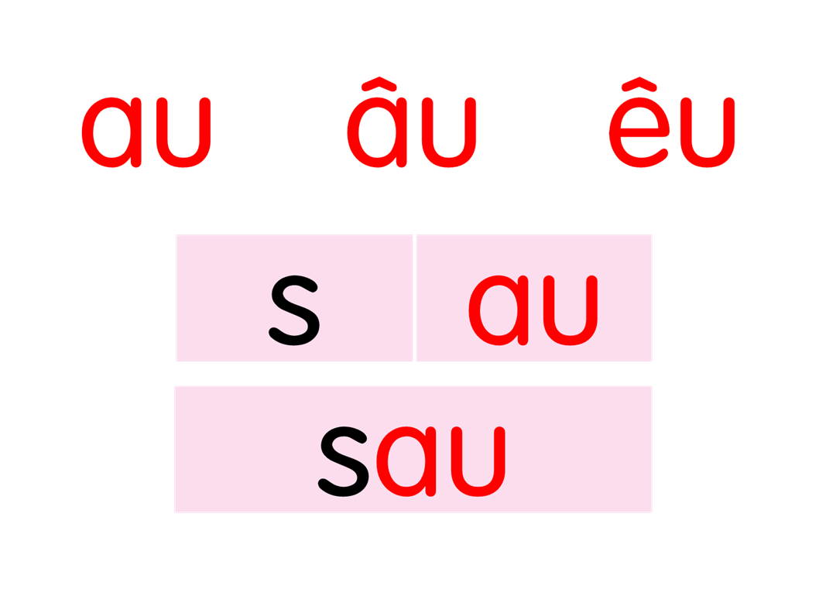
rau củ
con trâu
chú tễu
Nhà dì Tư ở quê có cây cau, giàn trầu. Sau nhà có rau cải, rau dền và cả dưa hấu. Gần nhà dì có cây cầu tre nhỏ. Xa xa là dãy núi cao.

Slide 14
Nói
5
Xin phép

Slide 15

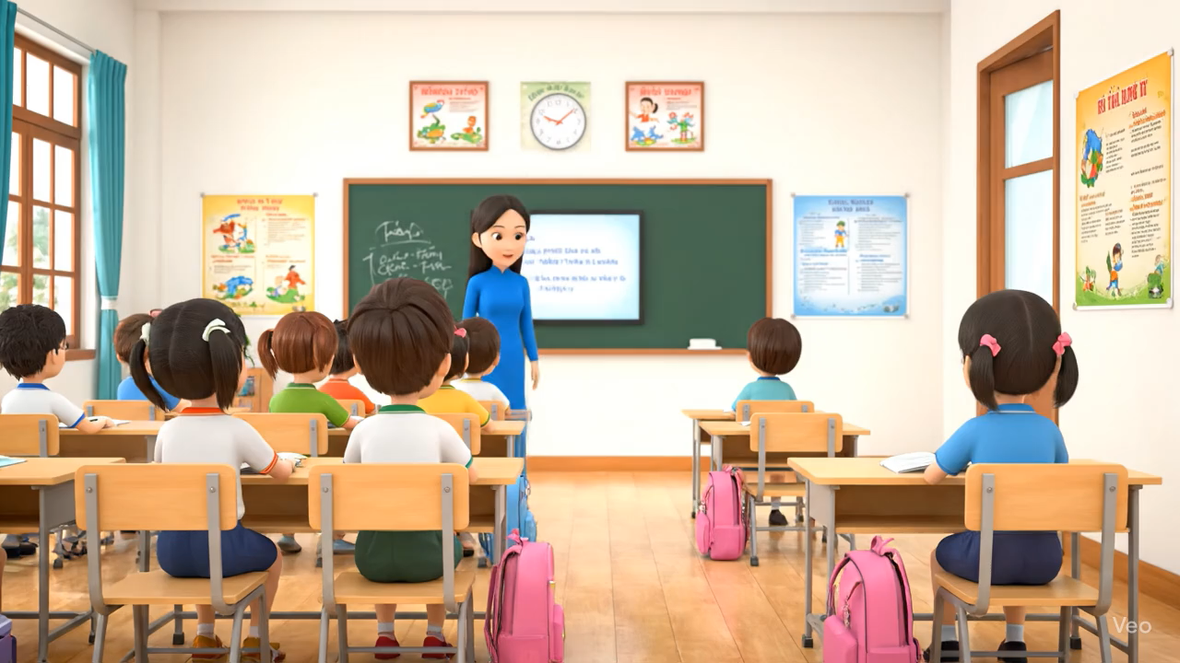

Slide 16



Slide 17





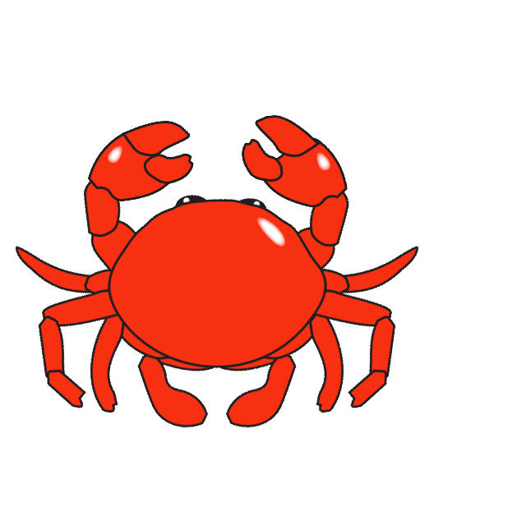


RÙA CON TỐT BỤNG

Slide 18




Slide 19




âu
au
con tr…
âu
Notes:
Trả lời xong bấm vào thùng gỗ

Slide 20

ễu
au
chú t…
ễu
Notes:
Trả lời xong bấm vào thùng gỗ

Slide 21

au
âu
Cây c…
au

Slide 22

au
êu
r… củ
au

Slide 23

ấu
êu
Dưa h….
ấu

Slide 24


Slide 25



